Slide 1
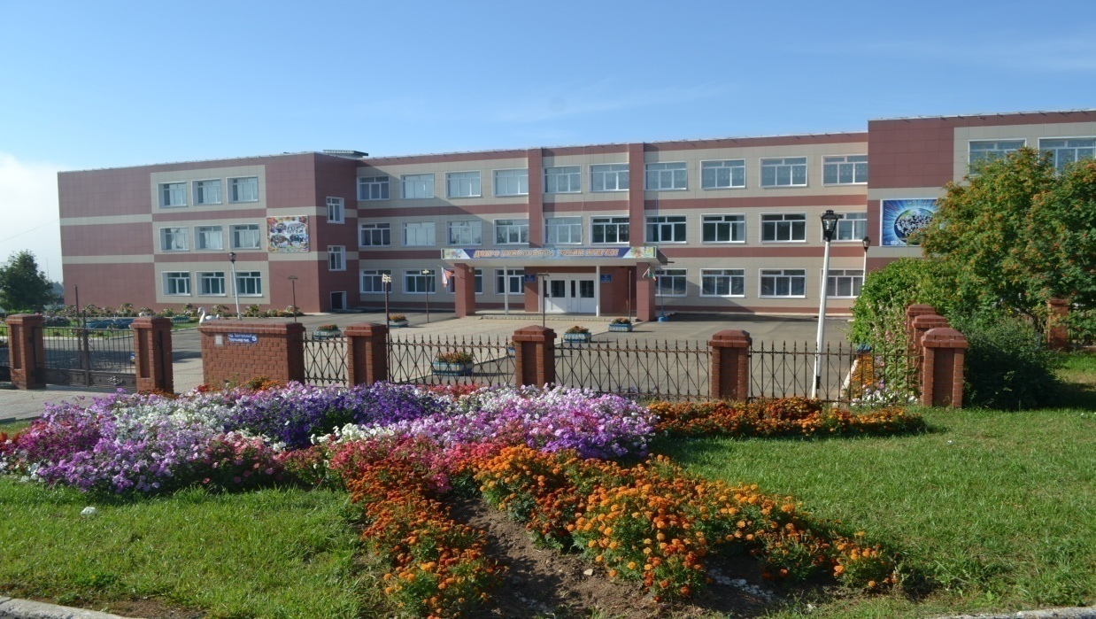
МБОУ «Лицей №2 им. ак. К.А. Валиева г. Мамадыш»
Мамадышский муниципальный район
Республики Татарстан

Slide 2
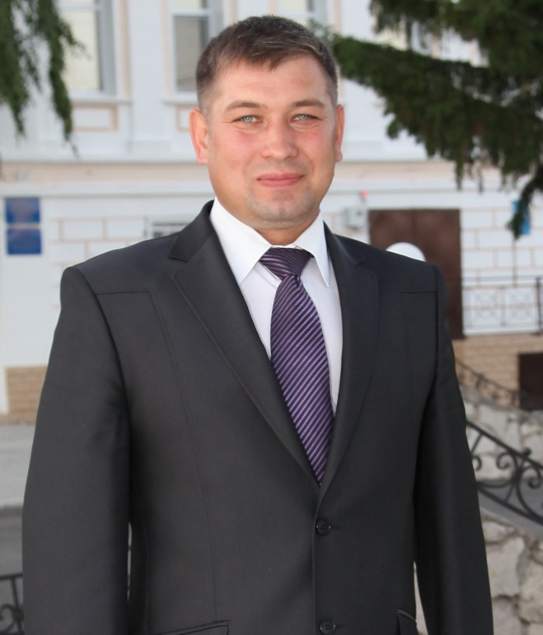
Гимранов
Салават Махмутович
Директор лицея, руководитель высшей квалификационной категории, «Почётный работник общего образования Российской Федерации», награждён нагрудным знаком «За заслуги в образовании», Почётной грамотой Министерства образования и науки Российской Федерации

Slide 3
Лицей входит в рейтинг:
• 30 лучших образовательных организаций Республики Татарстан по результатам олимпиад.
• 20 лучших школ РТ по качеству образования
• 500 лучших школ России
• 100 лучших школ России по биолого- географическому профилю
• 100 лучших школ России по химико- географическому профилю

Slide 4


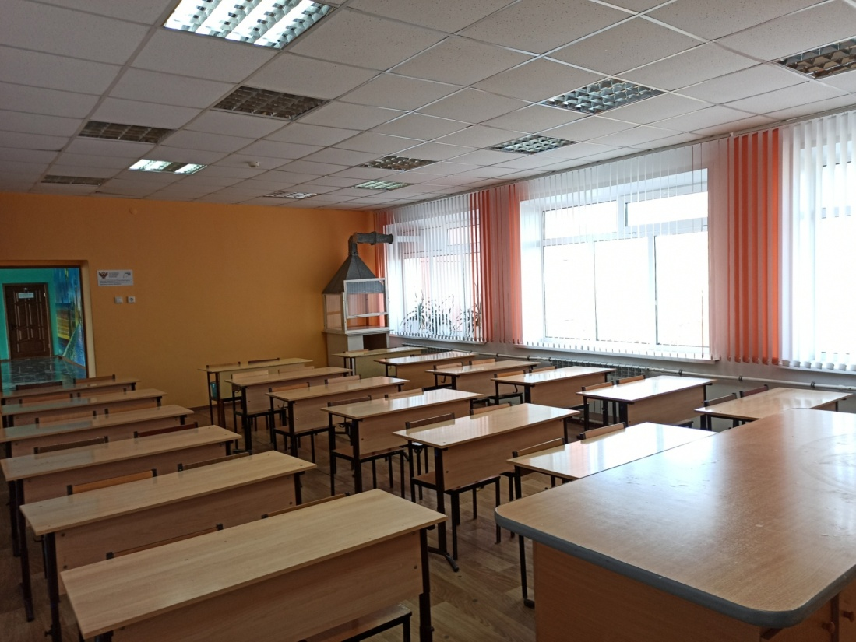
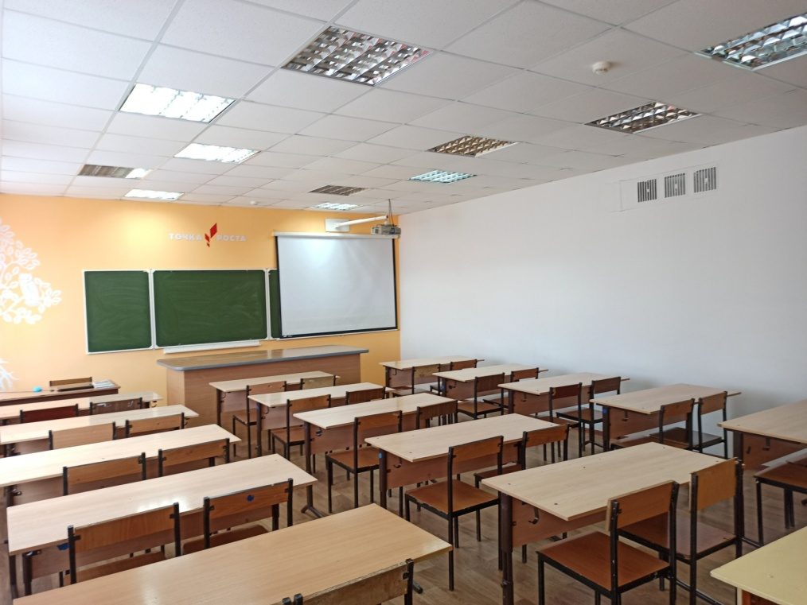
Кабинет химии

Slide 5
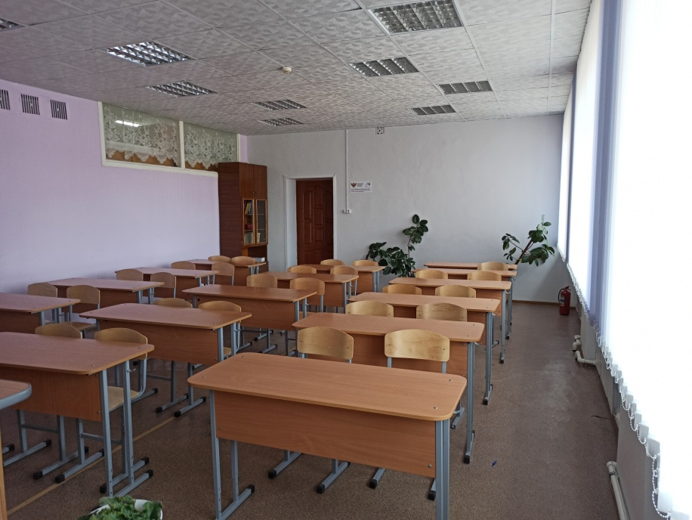
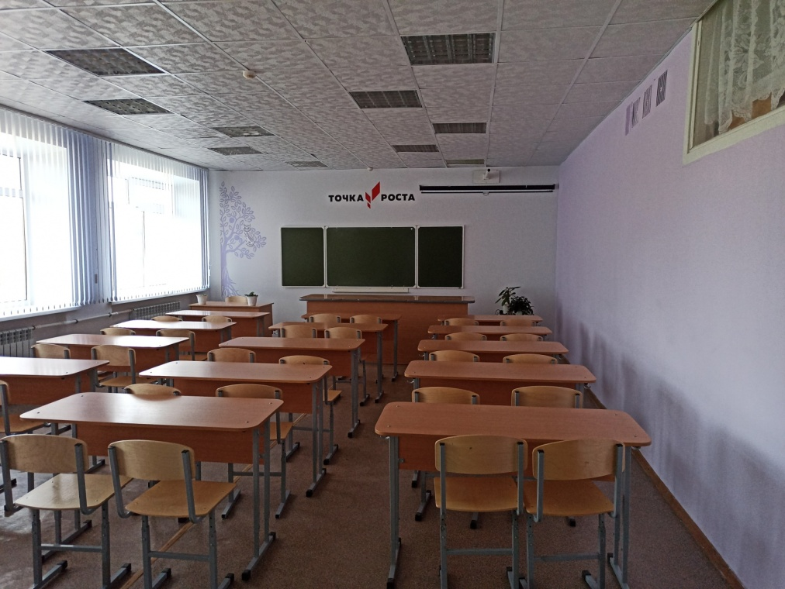
Кабинет физики

Slide 6
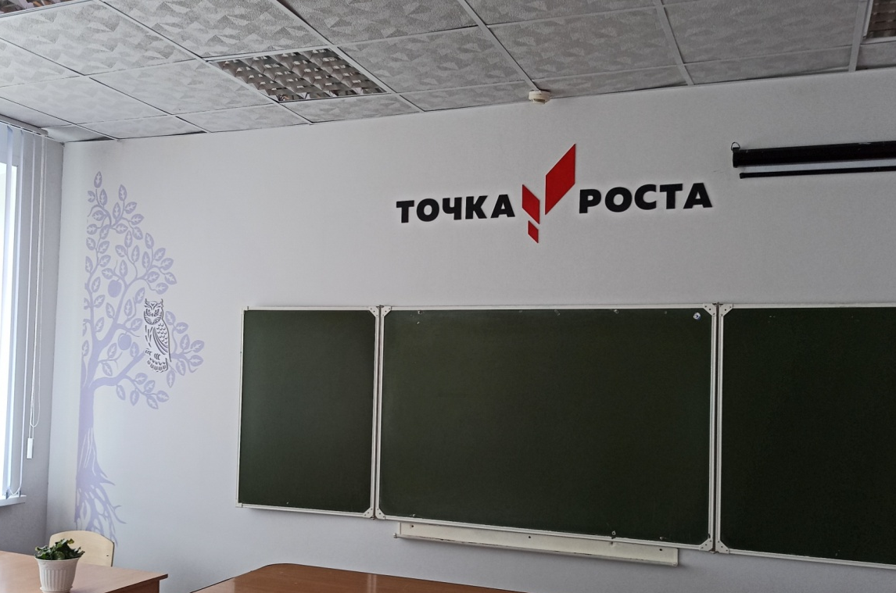
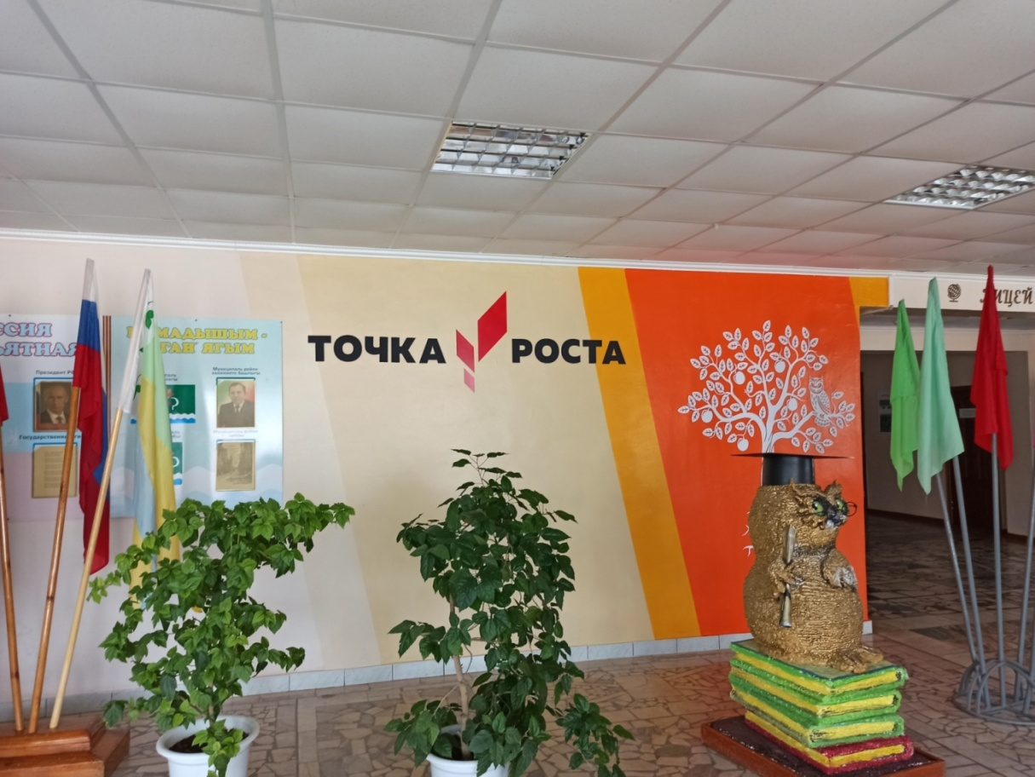
Элементы фирменного стиля Центра «Точка роста»

Slide 7
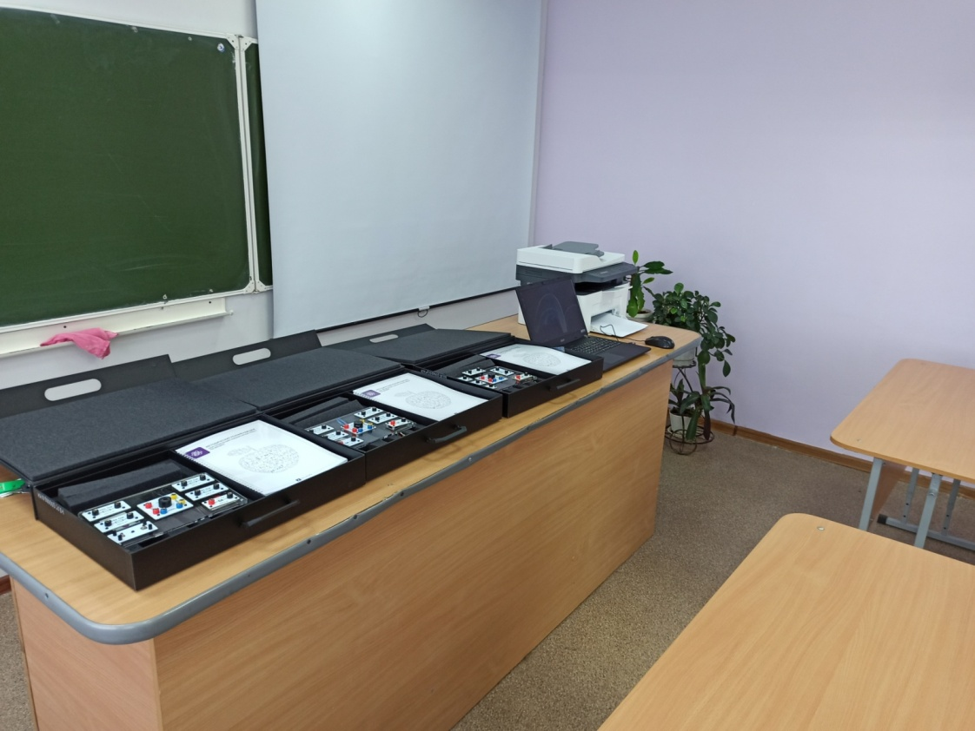
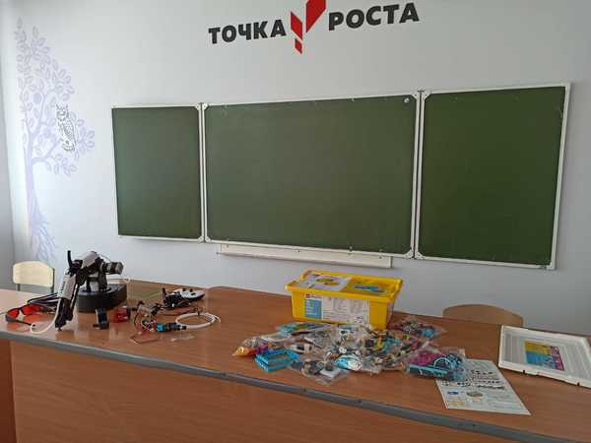
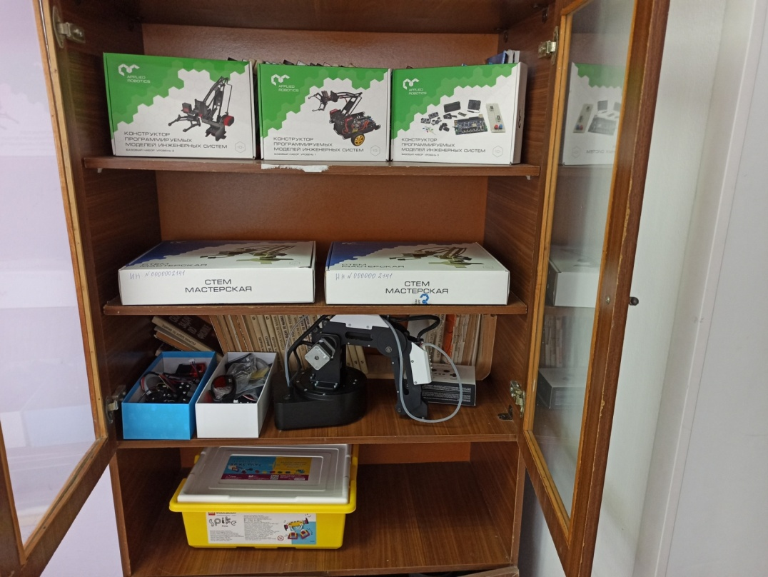
Кабинет физики

Slide 8
В Центр «Точка роста» поступило оборудование:
Цифровые лаборатории по биологии, химии и физике
Цифровая физиологическая лаборатория
Посуда и оборудование для химических опытов
комплект химических реактивов
Образовательный набор по механике, мехатронике и робототехнике
образовательный набор для практики блочного программирования с комплектом датчиков
Ноутбуки
МФУ
      на общую сумму около 2 млн. рублей

Slide 9
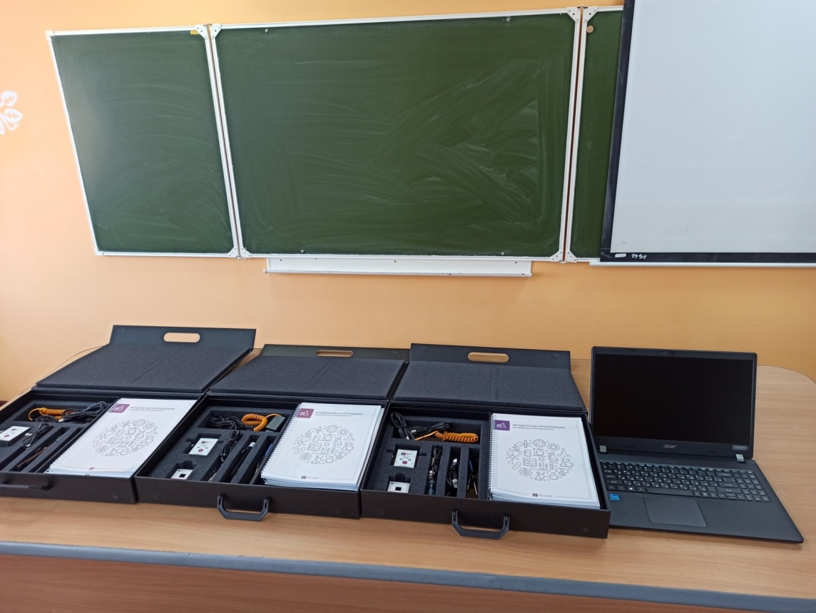
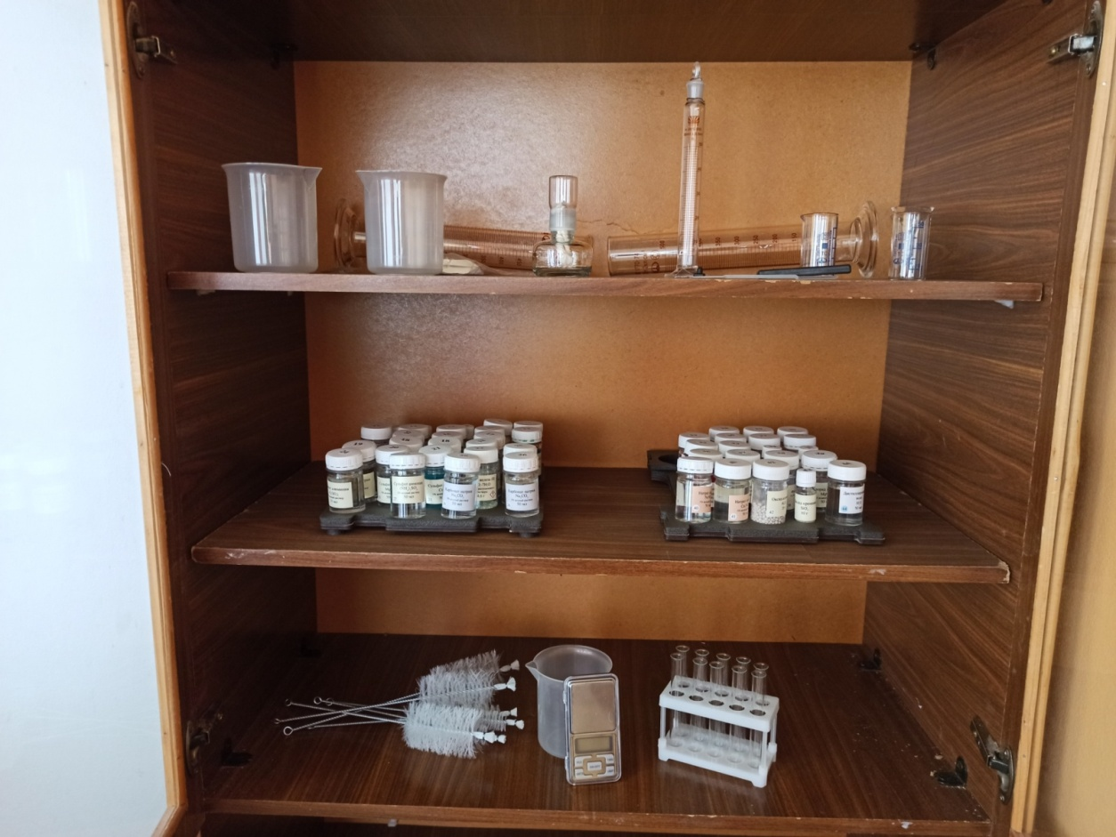
Кабинет химии

Slide 10
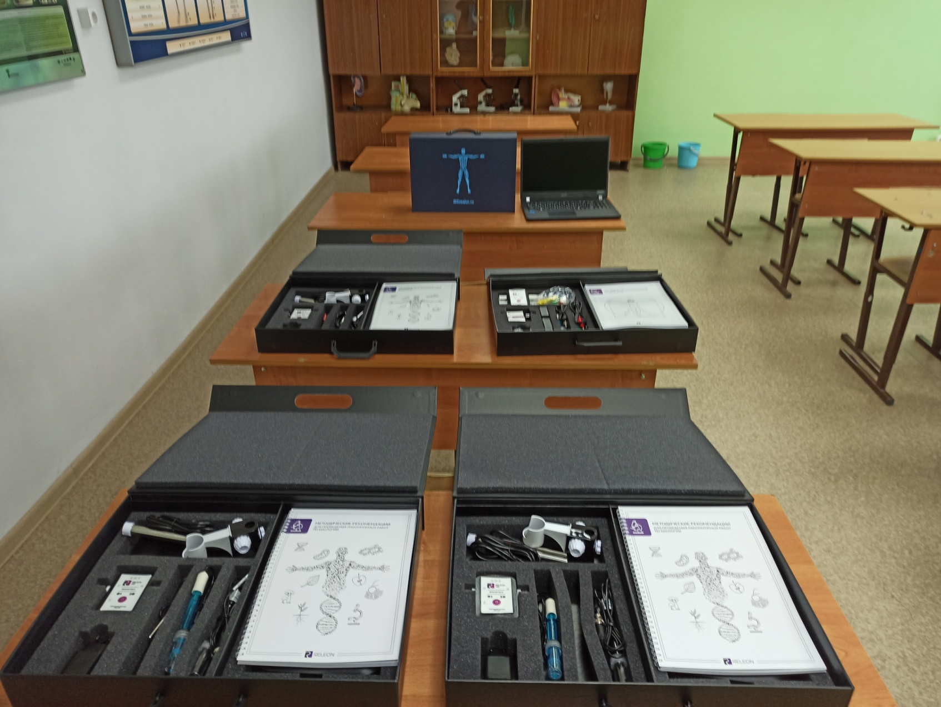
Кабинет биологии

Slide 11
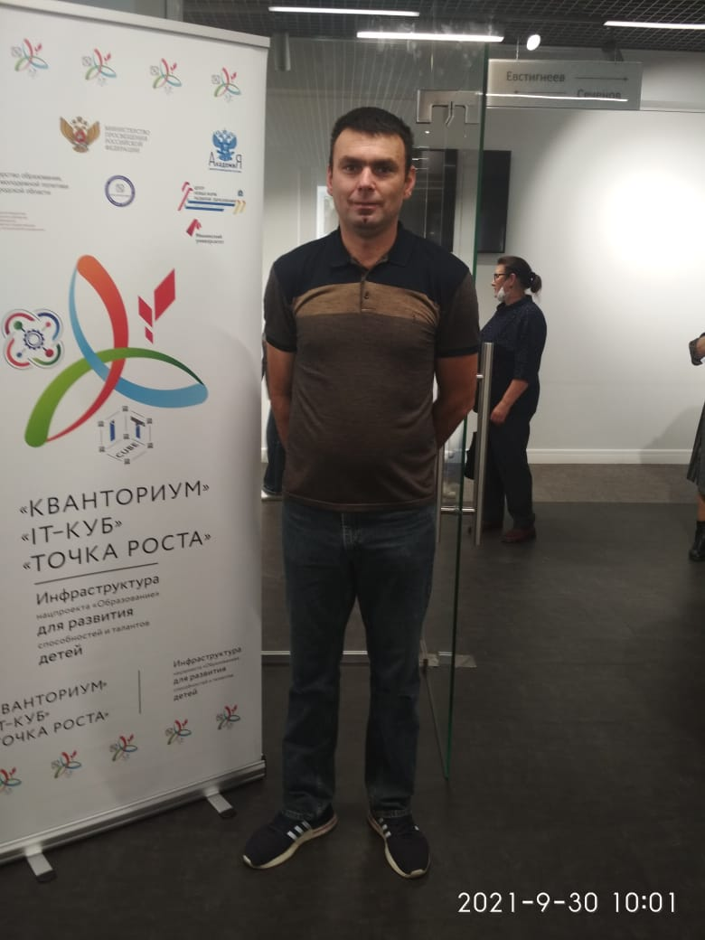
Учитель физики и информатики Сафин Айрат Миннегалиевич участвовал в окружном форуме Приволжского федерального округа с целью обмена опытом и обсуждения практических вопросов образовательной деятельности центров «Точка роста», «IT-куб» и детских технопарков «Кванториум» в городе Нижний Новгород.

Slide 12
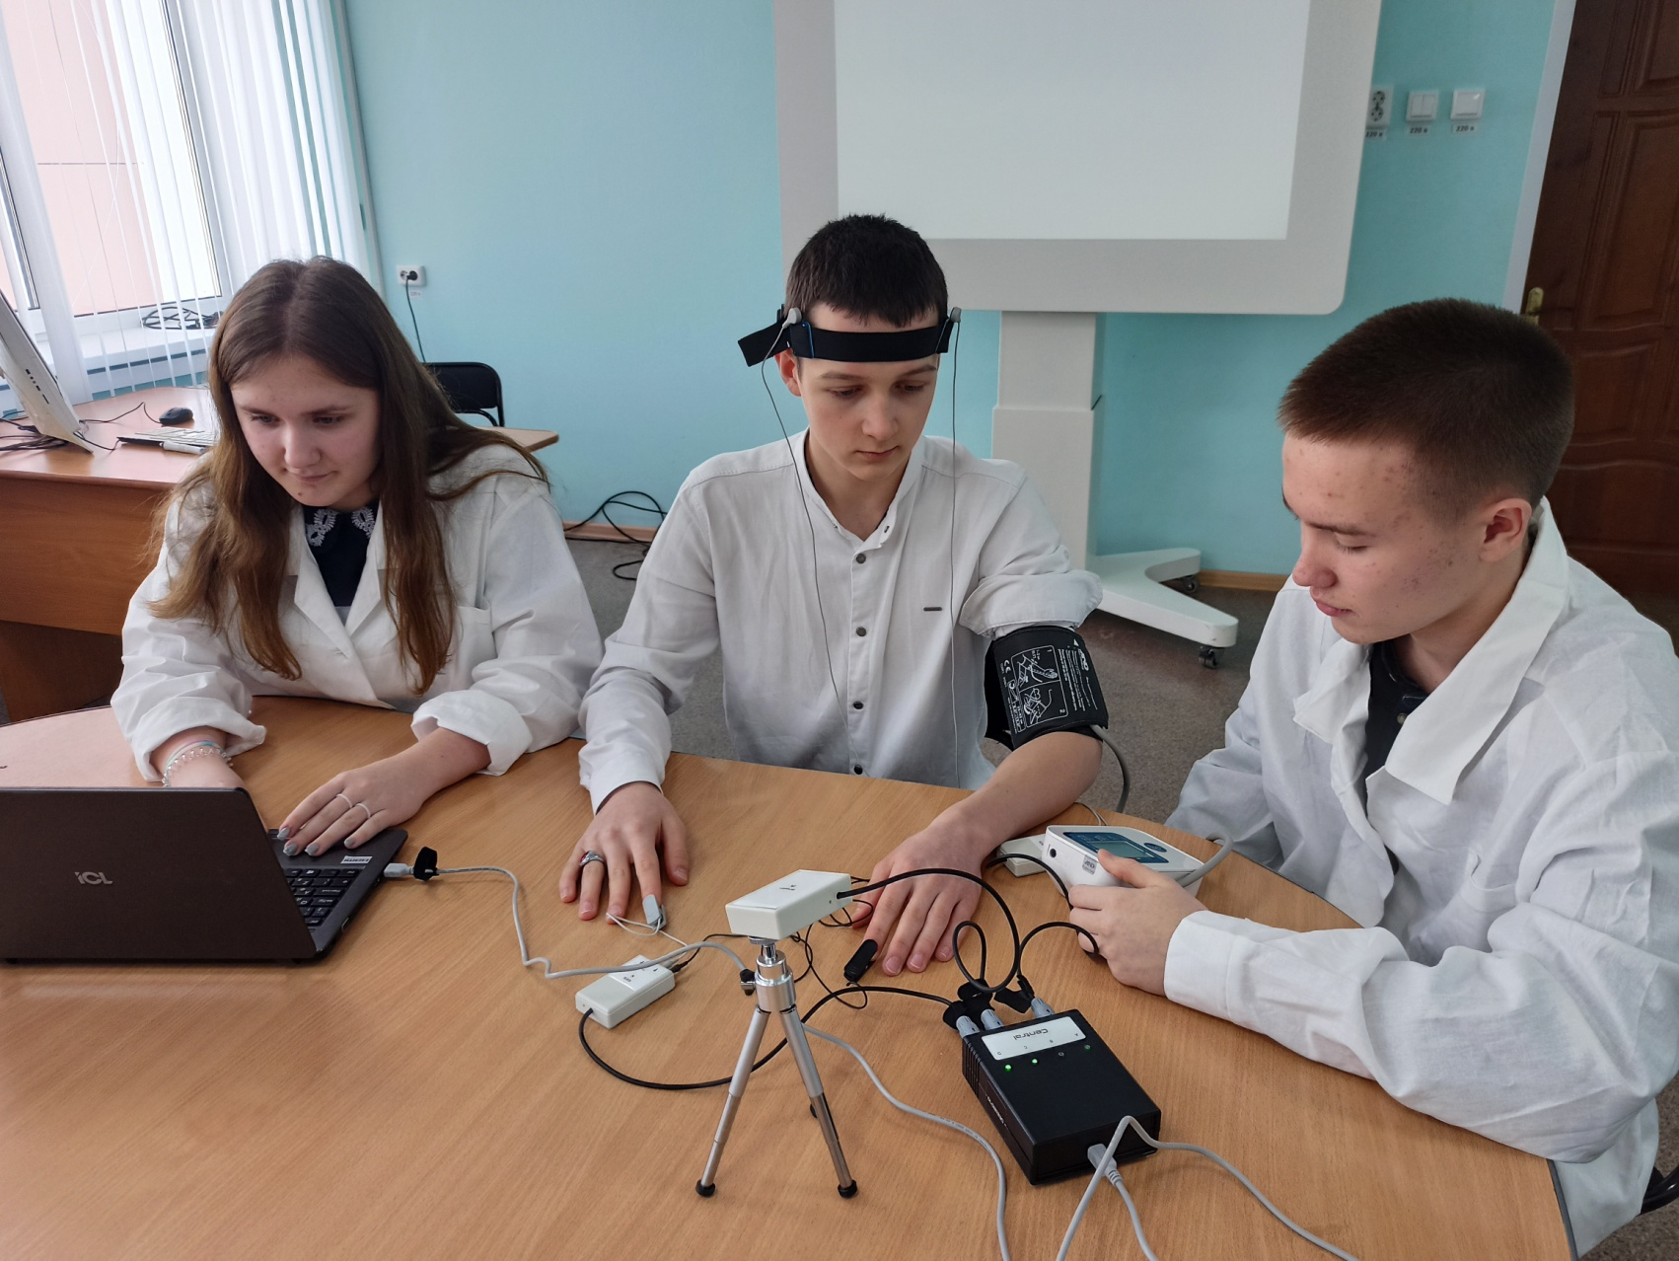

Slide 13
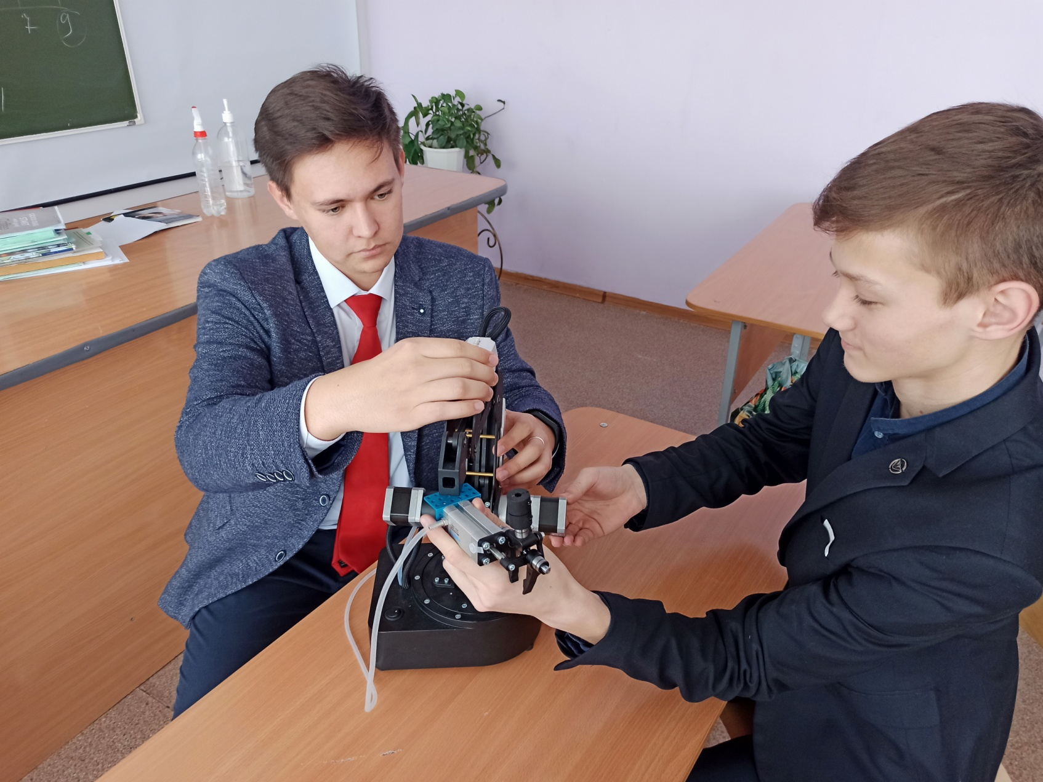

Slide 14
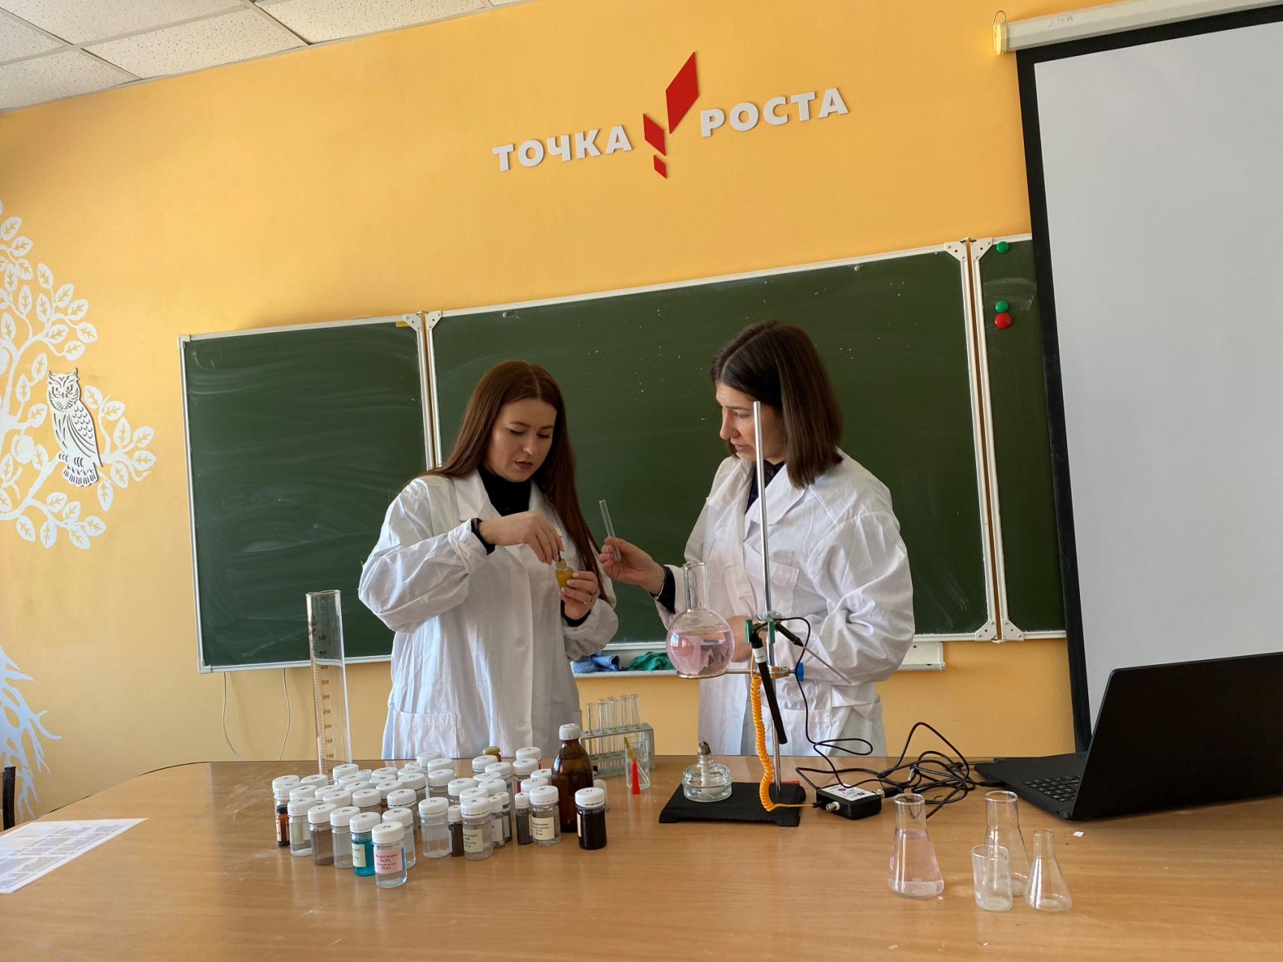
Я люблю свой лицей

Slide 15

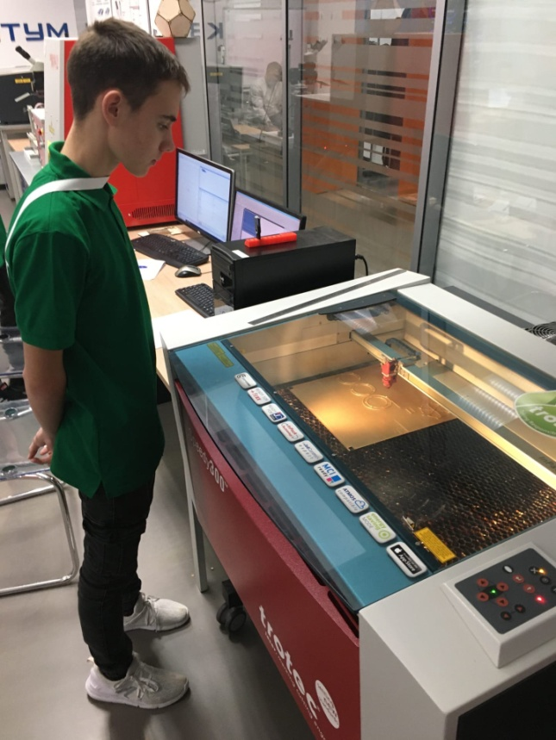
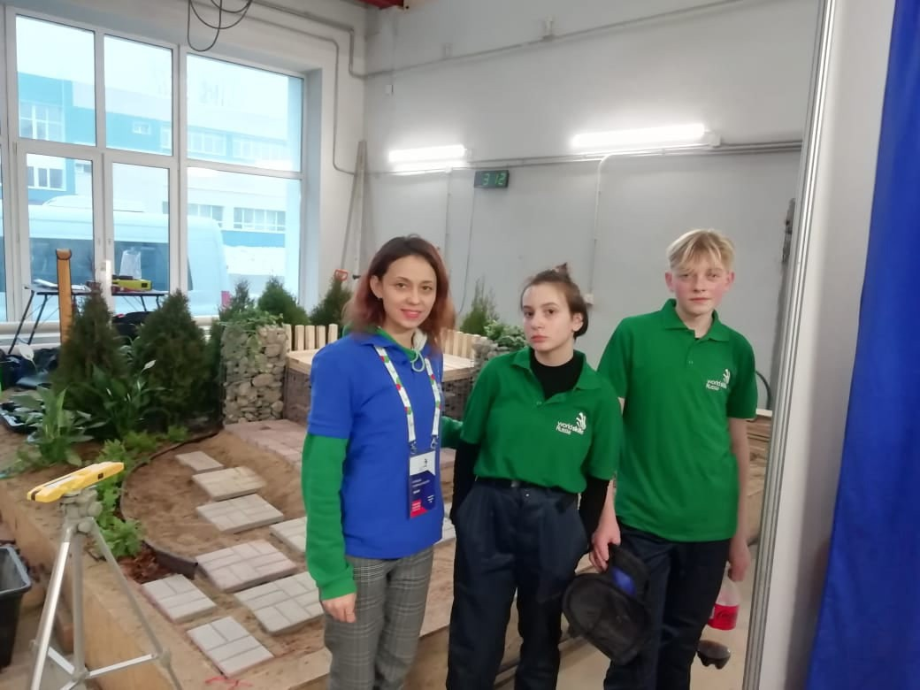
Я люблю свой лицей

Slide 16
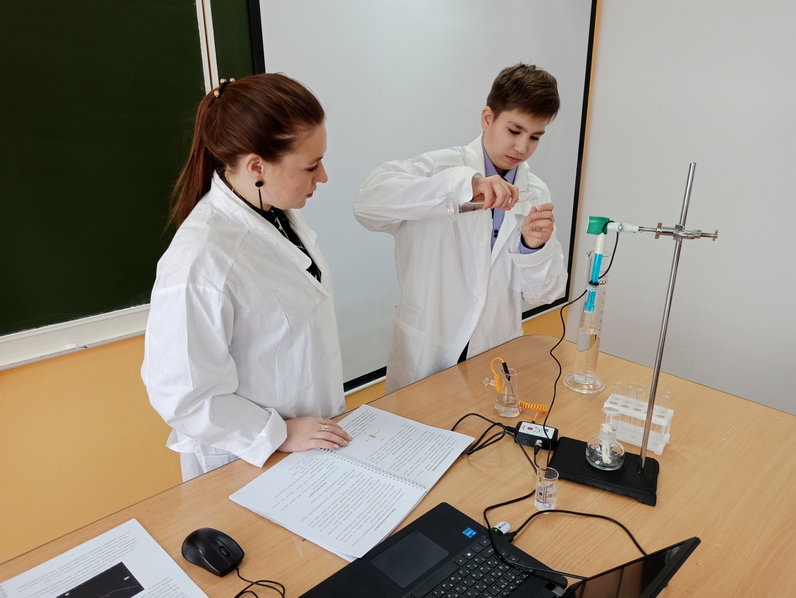

Slide 17
Я люблю свой лицей
и горжусь им.
Высокие достижения лицея являются результатом каждодневной кропотливой работы всего коллектива

